Slide 1
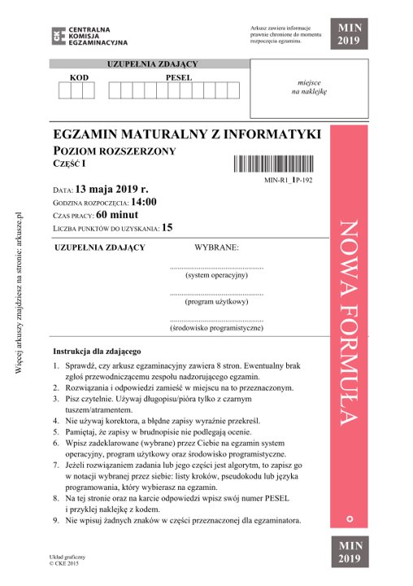
I część matury z informatyki 2019 maj

Slide 2
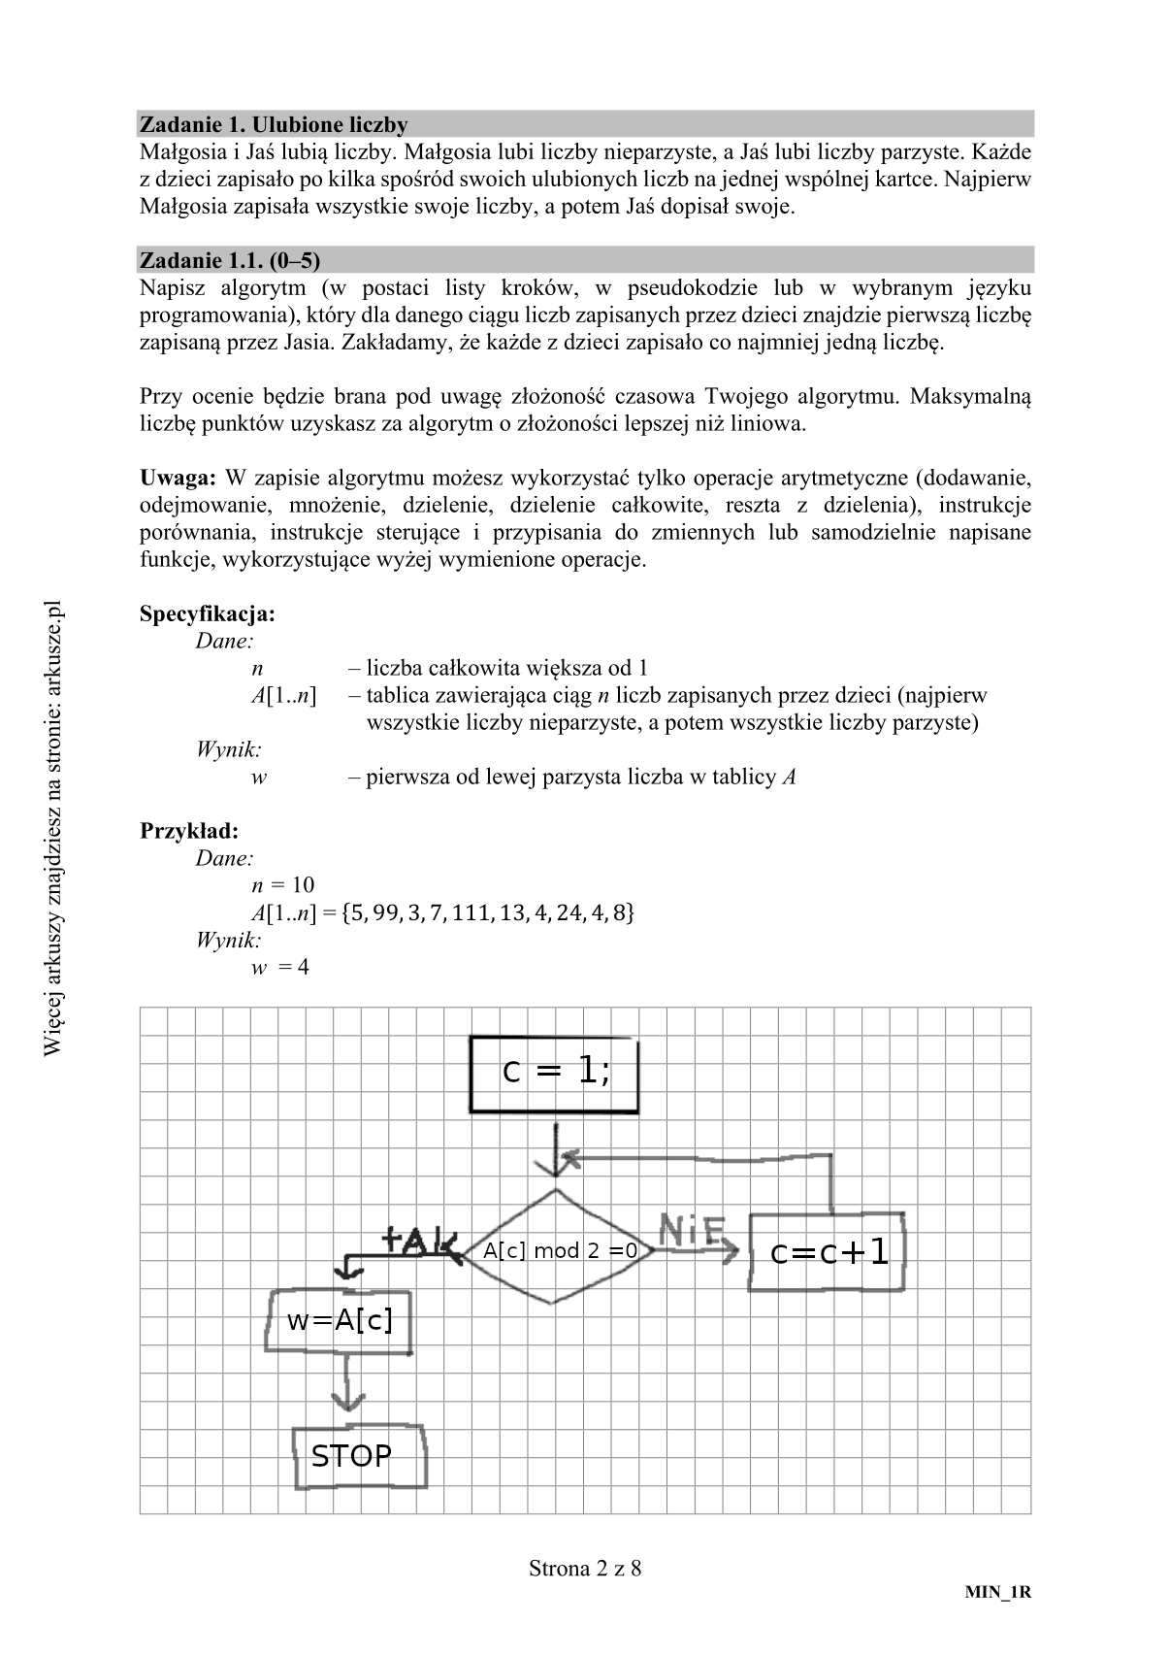
Algorytm szuka pierwszej parzystej liczby od lewej i ją zapisuje.
Działanie algorytmu na bazie tablicy
A[10]={6, 89, 9, 7, 4, 8, 10, 42, 90, 12}:
Iteracje:
1. A[1] = 6 | 6 mod 2 = 1 (nie)| c=2
2. A[2] = 89| 89 mod 2 = 1 (nie)| c=3
3. A[3] = 9 | 9 mod 2 = 1 (nie)| c=4
4. A[4] = 7 | 7 mod 2 = 1 (nie)| c=5
5. A[5] = 4 | 4 mod 2 = 0 (tak)| w=4 | Koniec działania

Slide 3
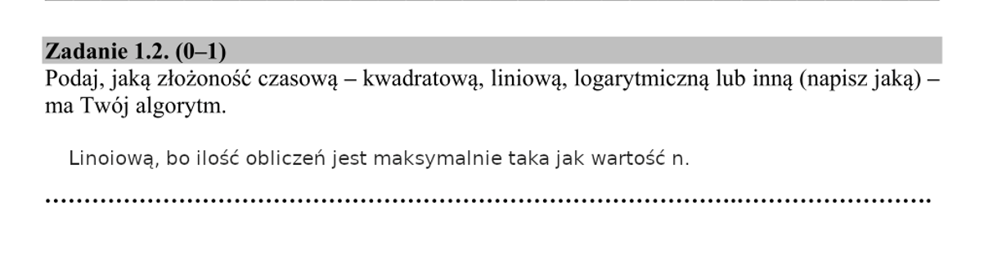
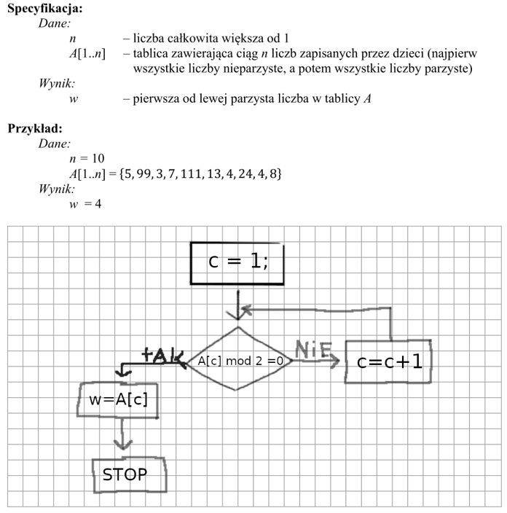
Gdybyśmy mieli tablicę n elementową i ostatnim elementem był jedyna liczba parzysta, to algorytm ten wykonałby obliczenia właśnie n razy.

Slide 4
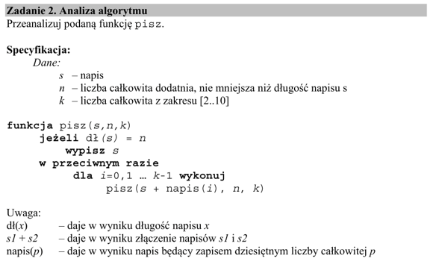
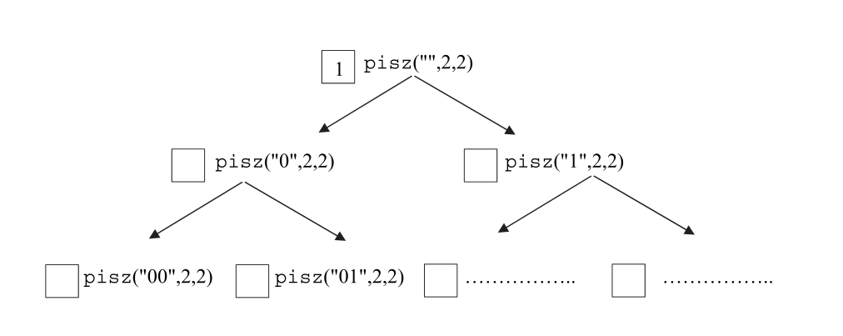
Algorytm ten tworzy kolejne napisy (liczby), przez dopisanie z prawej kolejnych cyfr, aż do k-1.
n +1

Slide 6
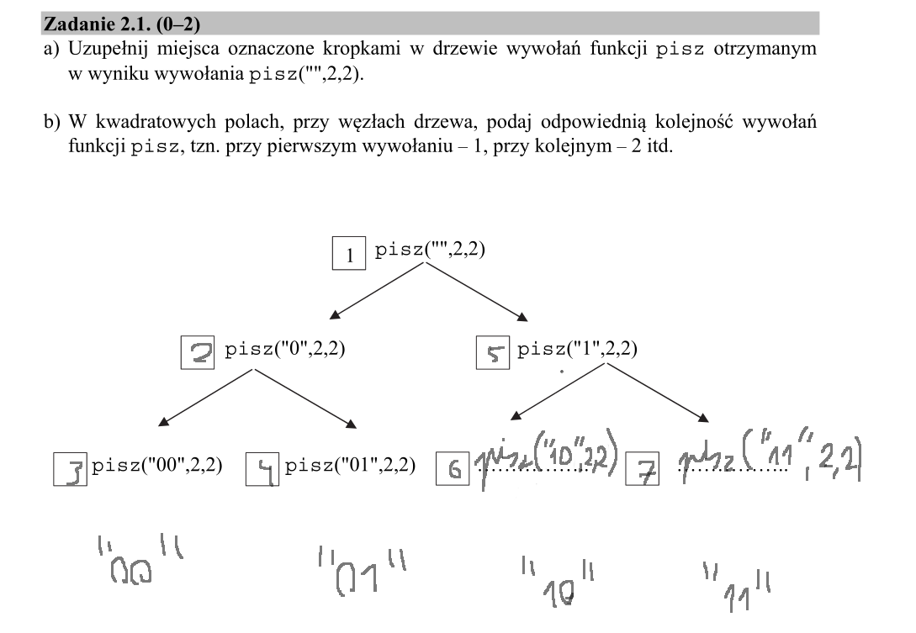



Slide 7
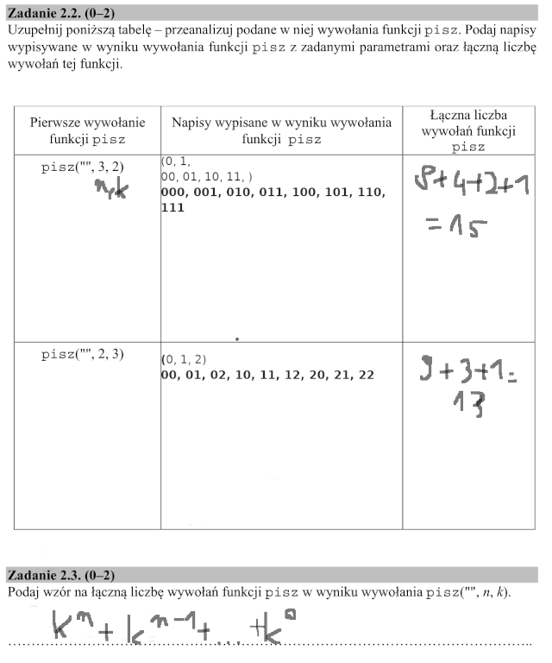








<-- ta funkcja to podany wcześniejszą stronę przykład, ale dłuższy o jedną "generację"
Liczba wywołań w kolejnych generacjach, to kolejne potęgi k, ponieważ tyle ile jest k, tyle jest kolejnych potencjalnie nowych wywołań, aż długość napisu bedzie równa n.

Slide 8
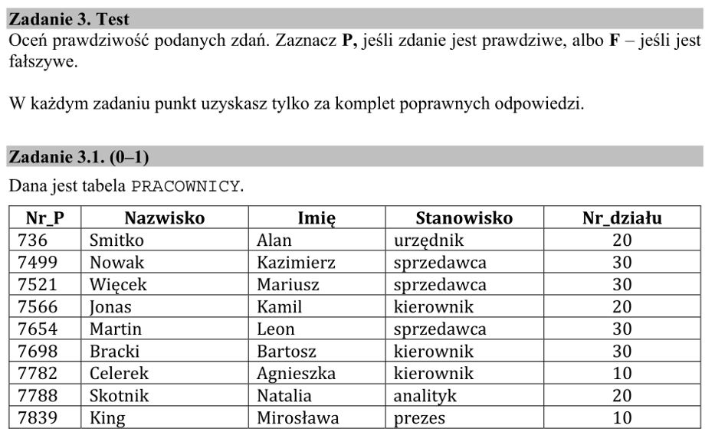

Slide 9
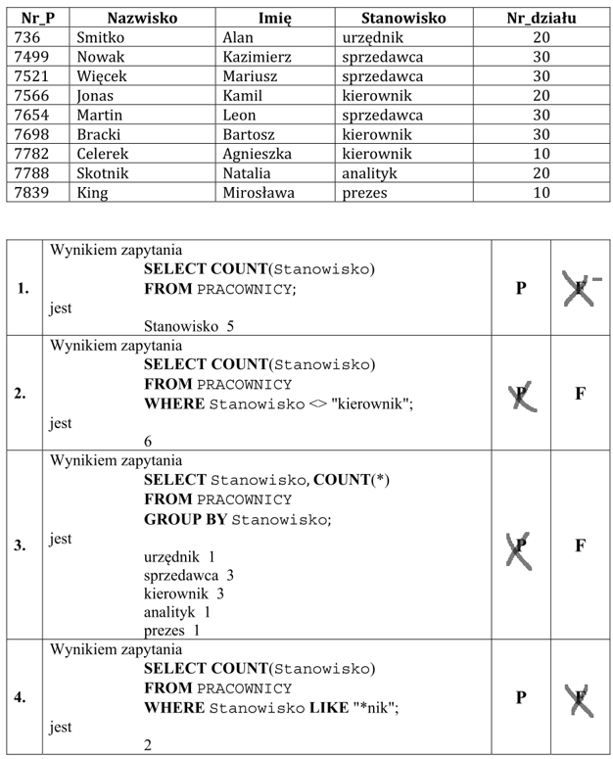
5, wyszukanie wypisze nam tylko liczbę w tym przypadku
0, w SQL powinno być "LIKE "%nik";"

Slide 10
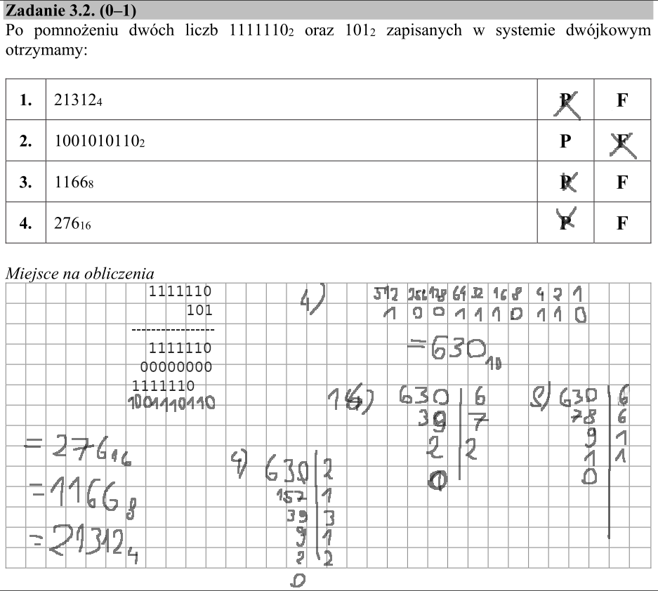


pomnożyłem binarnie te liczby, potem przetłumaczyłem na zapis dziesiętny

Slide 11
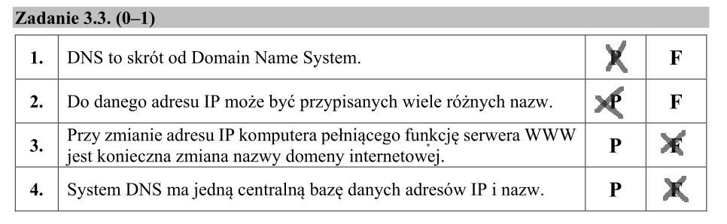

Slide 12
KONIEC
POWODZENIA NA MATURZE Z INFORMATYKI!
Adam Łęk 3c1

